Slide 1

Муниципальное бюджетное дошкольное образовательное учреждение «Детский сад № 8 Русалочка»
Консультация для родителей :
«Воспитание детей с учетом гендерных особенностей»
Воспитатель: Абдуллаева М.З.

Slide 2
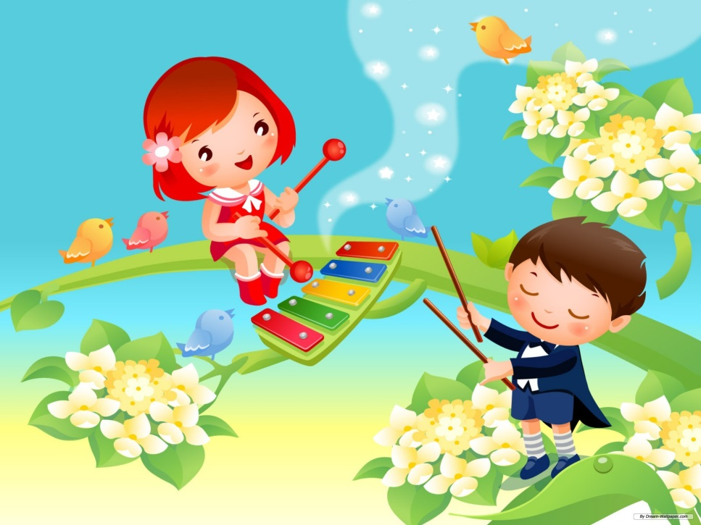
Актуальность выбранной темы:
«Наш век – век женственных мужчин и мужественных женщин»
Проблема воспитания и обучения ребенка в соответствии с его полом является актуальной задачей педагогической работы с детьми дошкольного возраста, так как в настоящее время наблюдается маскулинизация девочек и феминизация мальчиков

Slide 3
Причины:
- большой процент разводов в обществе;
- преобладание неполных семей;
- главенствующая роль матери в семье;
- пассивное участие мужчин в воспитании детей;
- отсутствие культуры взаимоотношений мальчиков и девочек;
- программно-методическое обеспечение не учитывает гендерный аспект;
- низкий процент мужчин-педагогов;
- преобладание в предметно-развивающей среде материалов и пособий для девочек;
- построение педагогического процесса без учета гендерных особенностей.

Slide 4
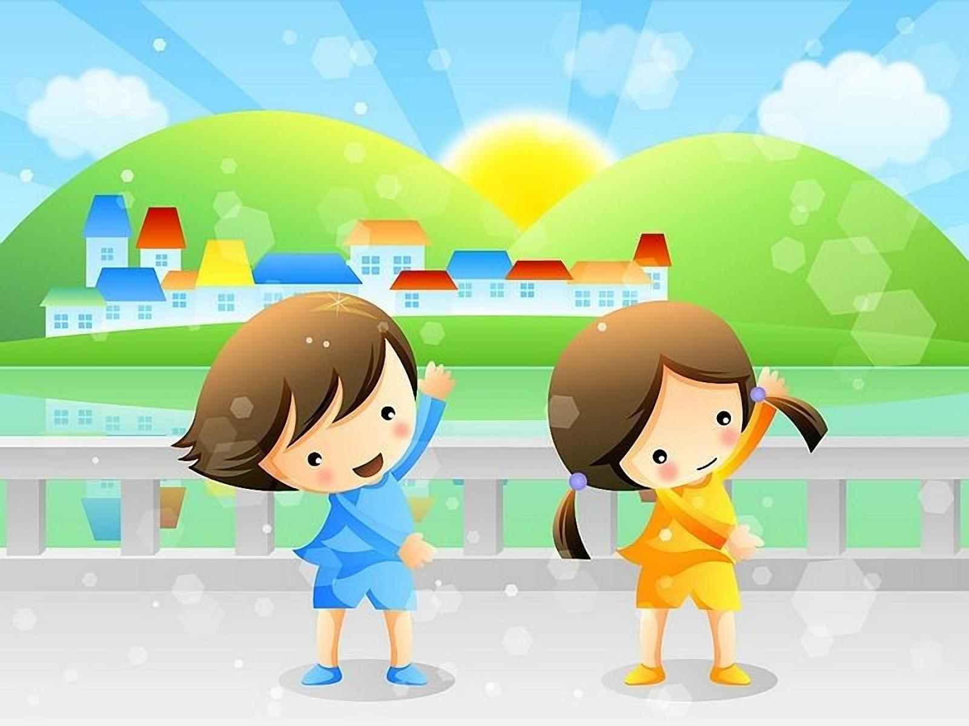
Два мира - мальчики и девочки

Slide 5
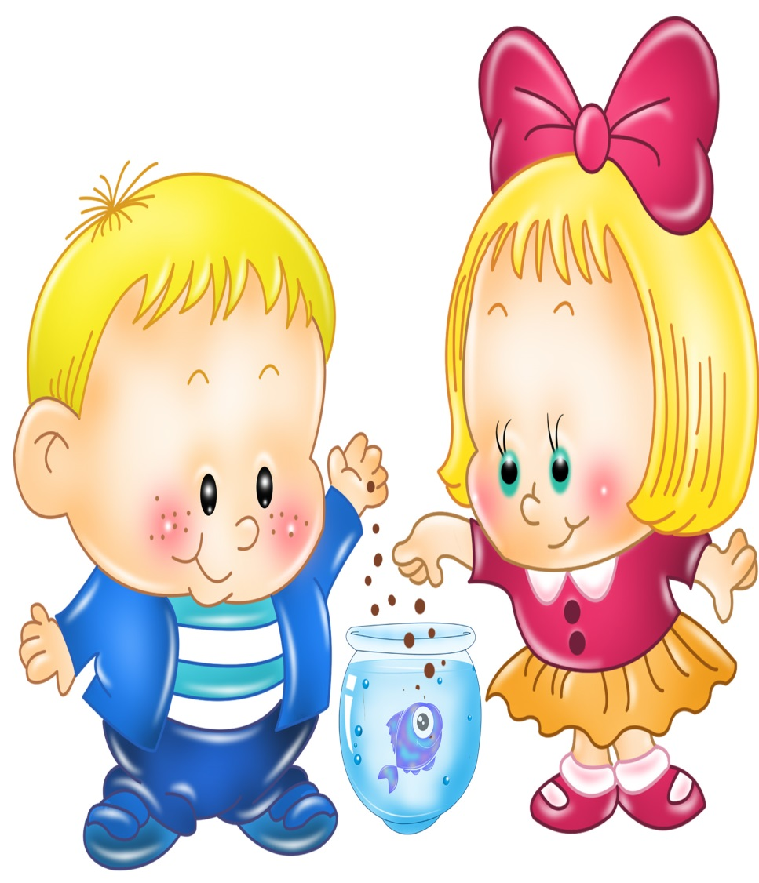
Этапы полоролевого развития:
к возрасту 2-3 лет дети начинают понимать, что они либо мальчик, либо девочка. И обозначают себя соответствующим образом;
в возрасте с 4 до 7 лет формируется гендерная устойчивость (детям становится понятно. Что гендер не изменяется: мальчики становятся мужчинами, а девочки-женщинами, и эта принадлежность не изменится в зависимости от ситуации или личных желаний ребенка).

Slide 6

Четыре гендерных типа:
Маскулинность – мужественность. Ценят авторитет, независимость поведения, ориентированы на высокие индивидуальные достижения; не терпят возражений, отстаивают свое мнение любым способом.
Фемининность – женственность. Отличаются подчиненным поведением, ведомые; осторожны, неинициативны; высокая потребность в поддержке; ограничивают свое «исследовательское пространство».
Андрогинность – смешанность. Свободны от жесткой половой типизации; самостоятельно преодолевают трудности; высокая социальная активность, контактность, хороший организатор; настойчивы; высокий уровень достижений.
Недеференцированность – не соотносит себя с каким-либо полом. Отсутствуют полоролевые ориентиры, пассивны; низкие реальные достижения; социальное непринятие в коллективе сверстников.

Slide 7


Различия в психике и поведении детей
Девочки:
играют в ограниченном пространстве;
мышление детальное, конкретное;
быстро утомляется правое полушарие(образное мышление, эмоциональное самочувствие);
ориентированы на взаимоотношения между людьми; во время обращения смотрят в лицо, ждут одобрения;
готовы в любую секунду отреагировать на эмоциональный фактор.
Мальчики:
используют все пространство;
мышление обобщенное, абстрактное;
быстрее утомляется левое полушарие(речевое мышление., логические операции);
ориентированы на операцию. Во время общения смотрят в сторону или перед собой;
кратковременно, но ярко реагируют на эмоциональный характер.

Slide 8
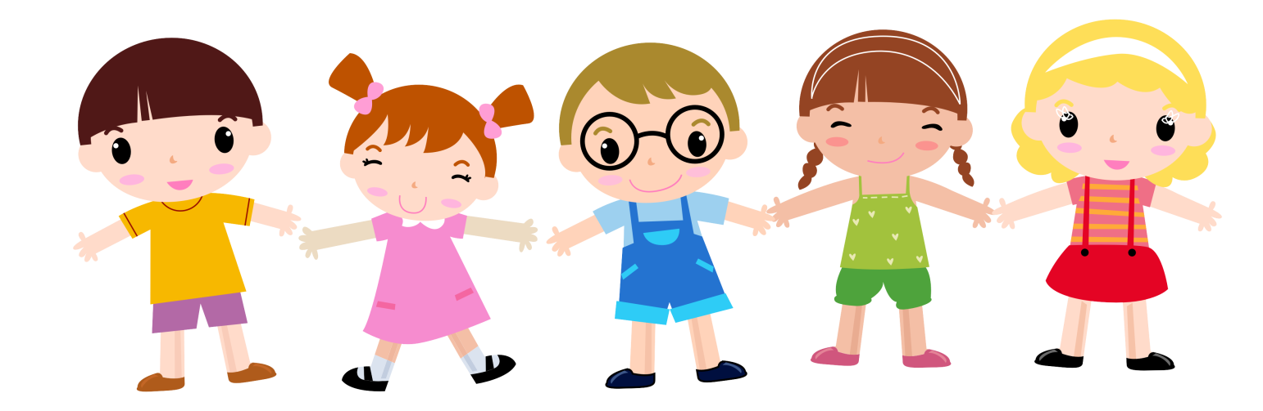
Признаки несформированности гендерной идентичности
предпочтение игрушек и игровых ролей противоположного пола;
стремление быть со взрослым противоположного пола, подражать его поведению;
активно выраженное желание изменить свой пол и свое имя;
рассказы ребенка, где он выступает в роли представителя другого пола;
стремление одеваться и вести себя по типу противоположного пола.

Slide 9
Условия гендерного развития
Формирование гендерной идентичности
Родители
Воспитатели
Ребенок
Предметно-развивающая среда

Slide 10
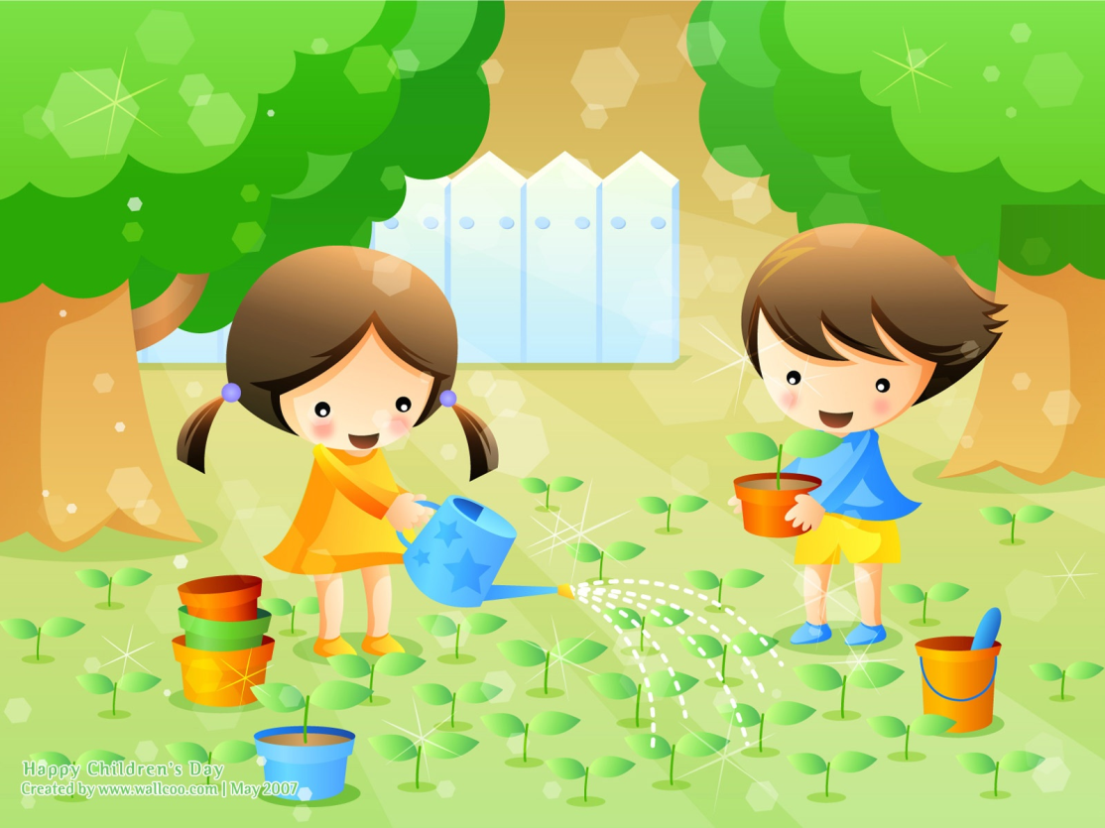
Реализация гендерного подхода в условиях ДОУ осуществляется поэтапно и по нескольким направлениям:
Работа с родителями:
Наглядная информация в «Уголке для родителей»;
Родительские собрания, конференции, консультации, беседы; совместные культурно-досуговые мероприятия;
Привлечение семей к участию в педагогическом процессе

Slide 11
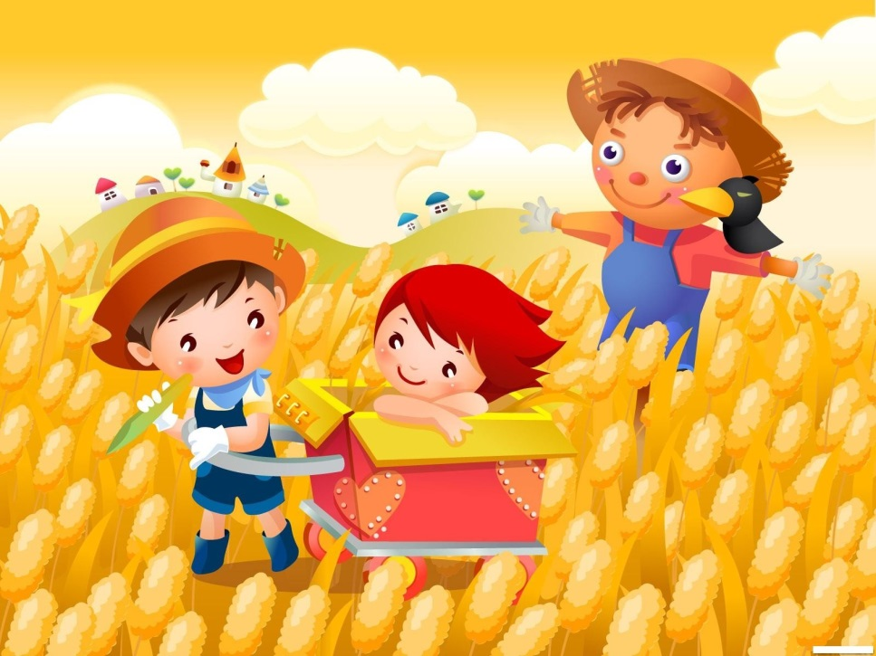
Создание предметно – развивающей среды с учетом гендерного подхода:
Игровые центры для девочек: «Салон красоты», «Ателье мод», «Игровая будущей мамы», «Маленькая помощница», «Цветовод» и другое.
Игровые центры для мальчиков: «Автосервис», «Юный рыболов», «Лесничий», «Мы построим дом большой…», и т.д.
Игровые центры для совместных игр мальчиков и девочек: «Медицинский центр», «Супермаркет» , «Центр ряженья»;
Оформление помещения групповой ячейки с учетом гендерного подхода.

Slide 12

Работа с детьми
Осуществление гендерного подхода:
в режимных моментах;
в проведении непосредственно-образовательной деятельности;
в совместной деятельности.

Slide 13


